Slide 1
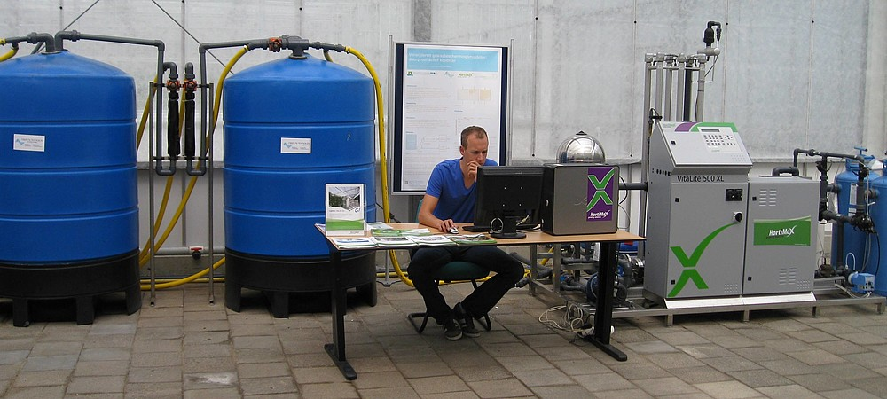
BEMESTING P 2 (2022) & P8 Calculaties
LES 3

Slide 2
Calculaties
Les 1 Evaluatie P7 en rekenen met Mol
Les 2e week vervalt
Les 2 Werken met standaard voedingsoplossingen
Les 3 Potplanten
Les 4 Groenten en Bloemen
Les 5 Gastles
Les 6 Jouw advies
Les 7 Presentaties
PERIODE 8 Les 3

Slide 3
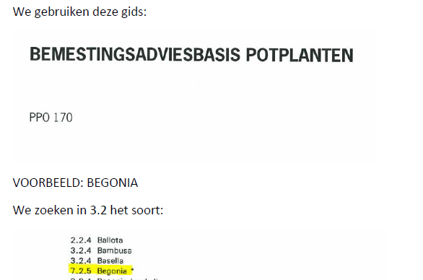
Bemesting Berekenen Potplanten

Slide 4
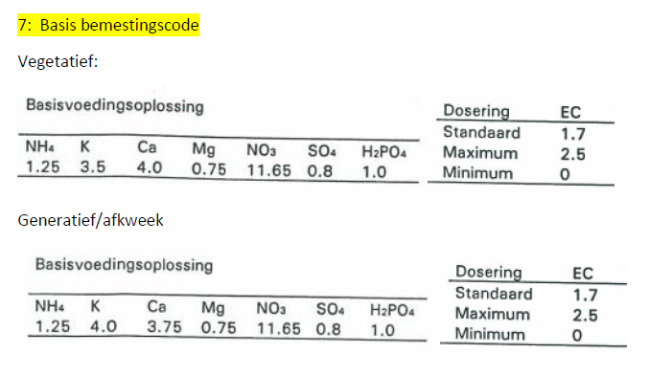
Bemesting Berekenen Potplanten

Slide 5
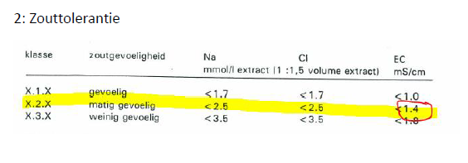
Bemesting Berekenen Potplanten

Slide 6
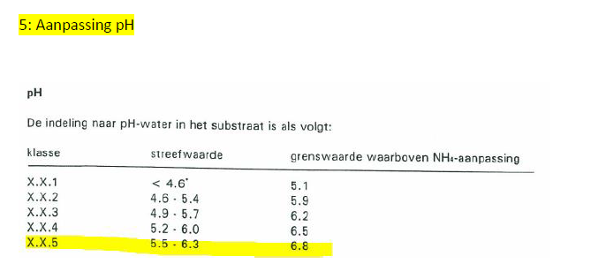
Bemesting Berekenen Potplanten

Slide 7
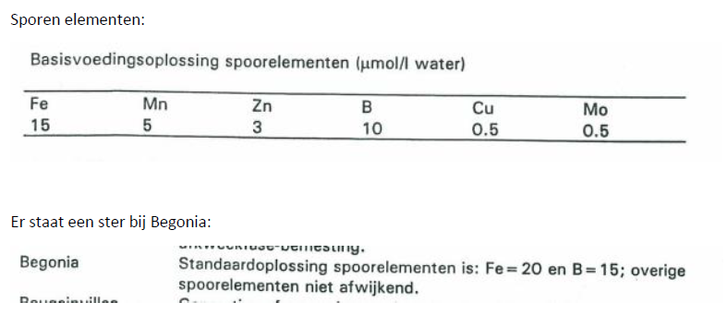
Bemesting Berekenen Potplanten

Slide 8
Bemesting Berekenen Potplanten

Slide 9
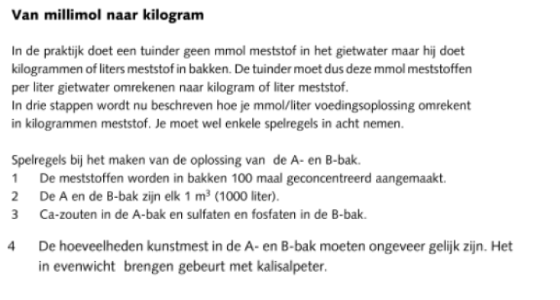
Bemesting Berekenen Potplanten

Slide 10
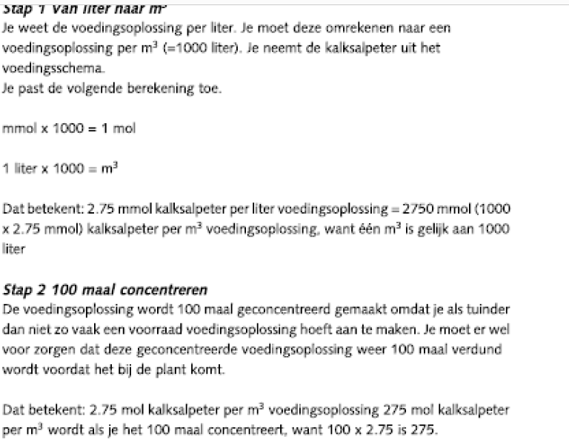
Bemesting Berekenen Potplanten

Slide 11
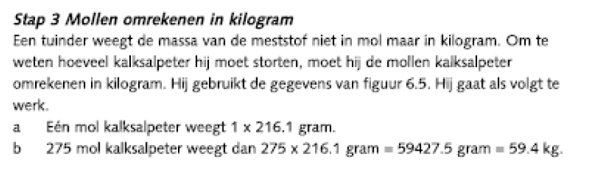
Bemesting Berekenen Potplanten

